Slide 1
Limpeza Predial
Rio de Janeiro, 20 de agosto de 2019

Slide 2
Agenda
1. Resultados: Limpeza Predial
2. Mudanças no Modelo
3. Fiscalização e ANS
4. Compras Centralizadas

Slide 3
Resultados
20
N° de Órgãos Participantes
dos 6 lotes homologados

Slide 4
Resultados
20
137
N° de Órgãos Participantes
dos 6 lotes homologados
Imóveis que poderão ser
contemplados pelos contratos

Slide 5
Resultados
20
137
R$ 16,5 milhões
N° de Órgãos Participantes
dos 6 lotes homologados
Imóveis que poderão ser
contemplados pelos contratos
Economicidade obtida no
Pregão Eletrônico

Slide 6
Resultados
20
137
R$ 16,5 milhões
Inovação
N° de Órgãos Participantes
dos 6 lotes homologados
Imóveis que poderão ser
contemplados pelos contratos
Economicidade obtida no
Pregão Eletrônico
Modelo de Contratação:
por m² e produtividade
acordo de níveis de serviço

Slide 7
Resultados
Região
Lote 1
Centro A
Lote 3
Zona Oeste A
Lote 4
Centro C
Lote 5
Zona Sul A
Lote 6
Zona Sul B
Lote 7
Zona Norte Zona Oeste B

Slide 8
Resultados
Região
Fornecedor
ARP
Lote 1
Centro A
Provac
N° 003
Lote 3
Zona Oeste A
Liderança
N° 005
Lote 4
Centro C
Liderança
N° 005
Lote 5
Zona Sul A
Especialy
N° 004
Lote 6
Zona Sul B
Provac
N° 003
Lote 7
Zona Norte Zona Oeste B
Especialy
N° 004

Slide 9
Resultados
Região
Fornecedor
ARP
Redução sobre o Estimado
Lote 1
Centro A
Provac
N° 003
R$ 8,1 milhões
Lote 3
Zona Oeste A
Liderança
N° 005
R$ 4,7 milhões
Lote 4
Centro C
Liderança
N° 005
-
Lote 5
Zona Sul A
Especialy
N° 004
R$ 1,2 milhão
Lote 6
Zona Sul B
Provac
N° 003
R$ 48,7 mil
Lote 7
Zona Norte Zona Oeste B
Especialy
N° 004
R$ 2,3 milhões
R$ 16,5 milhões
-25%

Slide 10
Resultados
Fornecedor
Redução sobre o Estimado
Região
ARP
Valores Homologados
Lote 1
Provac
R$ 8,1 milhões
Centro A
N° 003
R$ 14,8 milhões
Liderança
R$ 4,7 milhões
Lote 3
Zona Oeste A
N° 005
R$ 15,9 milhões
Liderança
-
Lote 4
Centro C
N° 005
R$ 8,3 milhões
Especialy
R$ 1,2 milhão
Lote 5
Zona Sul A
N° 004
R$ 2,1 milhões
Provac
R$ 48,7 mil
Lote 6
Zona Sul B
N° 003
R$ 3,7 milhões
Especialy
R$ 2,3 milhões
Lote 7
Zona Norte Zona Oeste B
N° 004
R$ 5,0 milhões
R$ 16,5 milhões
R$ 50,4 milhões
-25%

Slide 11
* Cálculo: demanda de cada lote x preço unitário divulgado pelo Gov. Federal em 13/06/17.
Comparação
Fornecedor
Redução sobre o Estimado
ARP
Região
Valores Homologados
Ref. Governo Federal/RJ*
Lote 1
Provac
R$ 8,1 milhões
N° 003
Centro A
R$ 14,8 milhões
R$ 24,4 milhões
Liderança
R$ 4,7 milhões
N° 005
Lote 3
Zona Oeste A
R$ 15,9 milhões
R$ 22,3 milhões
Liderança
-
N° 005
Lote 4
Centro C
R$ 8,3 milhões
R$ 9,2 milhões
Especialy
R$ 1,2 milhão
N° 004
Lote 5
Zona Sul A
R$ 2,1 milhões
R$ 3,6 milhões
Provac
R$ 48,7 mil
N° 003
Lote 6
Zona Sul B
R$ 3,7 milhões
R$ 4,0 milhões
Especialy
R$ 2,3 milhões
N° 004
Lote 7
Zona Norte Zona Oeste B
R$ 5,0 milhões
R$ 7,8 milhões
R$ 16,5 milhões
R$ 50,4 milhões
R$ 71,71 milhões
-25%

Slide 12
* Cálculo: demanda de cada lote x preço unitário divulgado pelo Gov. Federal em 13/06/17.
Comparação
** Cálculo: demanda de cada lote x preço unitário divulgado pelo CADTERC/SP em 23/07/18.
Fornecedor
Redução sobre o Estimado
ARP
Fornecedor
Redução sobre o Estimado
Valores Homologados
ARP
Ref. Gov. Federal/RJ*
Região
Valor Homologado
Ref. CADTERC/SP**
Lote 1
Provac
R$ 8,1 milhões
N° 003
Provac
R$ 8,1 milhões
R$ 14,8 milhões
N° 003
R$ 24,4 milhões
Centro A
R$ 14,8 milhões
R$ 18,8 milhões
Liderança
R$ 4,7 milhões
N° 005
Liderança
R$ 4,7 milhões
R$ 15,9 milhões
N° 005
R$ 22,3 milhões
Lote 3
Zona Oeste A
R$ 15,9 milhões
R$ 17,3 milhões
Liderança
-
N° 005
Liderança
-
R$ 8,3 milhões
N° 005
R$ 9,2 milhões
Lote 4
Centro C
R$ 8,3 milhões
R$ 7,1 milhões
Especialy
R$ 1,2 milhão
N° 004
Especialy
R$ 1,2 milhão
R$ 2,1 milhões
N° 004
R$ 3,6 milhões
Lote 5
Zona Sul A
R$ 2,1 milhões
R$ 2,8 milhões
Provac
R$ 48,7 mil
N° 003
Provac
R$ 48,7 mil
R$ 3,7 milhões
N° 003
R$ 4,0 milhões
Lote 6
Zona Sul B
R$ 3,7 milhões
R$ 3,1 milhões
Especialy
R$ 2,3 milhões
N° 004
Especialy
R$ 2,3 milhões
R$ 5,0 milhões
N° 004
R$ 7,8 milhões
Lote 7
Zona Norte Zona Oeste B
R$ 5,0 milhões
R$ 6,0 milhões
R$ 16,5 milhões
R$ 16,5 milhões
R$ 50,4 milhões
R$ 71,71 milhões
R$ 50,4 milhões
R$ 55,4 milhões
-25%

Slide 13
Linha do Tempo: Modelagem e Licitação

Slide 14
mar/2015
abertura do processo licitatório

Slide 15
pregão revogado: problema na redação da regra de restrição de 2 lotes por empresa
mar/2015
mar/2016
abertura do processo licitatório

Slide 16
pregão revogado: problema na redação da regra de restrição de 2 lotes por empresa
set/2016
mar/2016
2ª Audiência Pública

Slide 17
revisão do modelo:
Insalubridade conforme TST/PGE
ANS
Produtividades conforme CGU
Revisão da regra de restrição
set/2016
nov/2016
2ª Audiência Pública

Slide 18
revisão do modelo:
Insalubridade conforme TST/PGE
ANS
Produtividades conforme CGU
Revisão da regra de restrição
mai/2017
nov/2016
suspendeu a licitação e recomendou
ampliação do número de lotes

Slide 19
conclusão dos 100 PLS para
montar os 15 lotes da licitação
mai/2017
dez/2017
suspendeu a licitação e recomendou
ampliação do número de lotes

Slide 20
conclusão dos 100 PLS para
montar os 15 lotes da licitação
abr/2018
dez/2017
suspendeu a licitação e recomendou
revisão dos preços de referência

Slide 21
fase de lances do pregão
abr/2018
dez/2018
suspendeu a licitação e recomendou
revisão dos preços de referência

Slide 22
fase de lances do pregão
jul/2019
dez/2018
assinatura das ARP

Slide 23
Agenda
1. Resultados: Limpeza Predial
2. Mudanças no Modelo
3. Fiscalização e ANS
4. Compras Centralizadas

Slide 24
Nova
Abordagem
e
Melhores
Referências

Slide 25
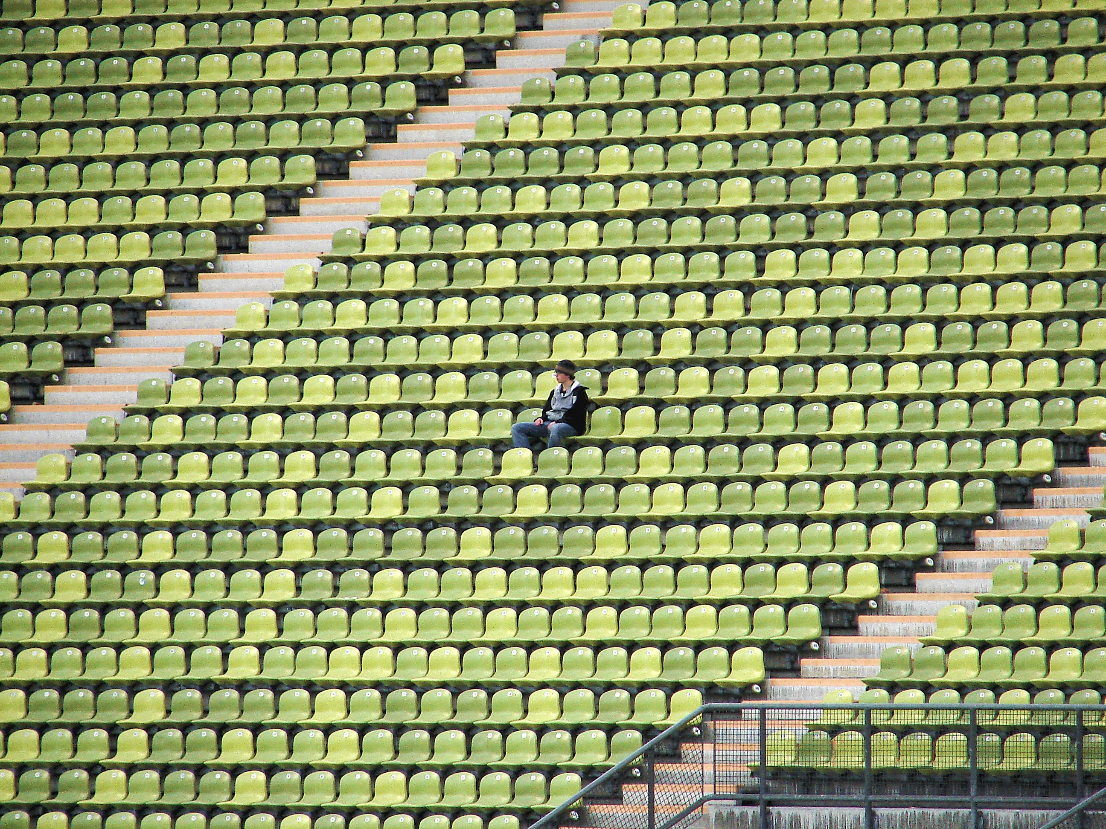
Paradigma Antigo:
Trabalhar sem
Referências

Slide 27
Publicar as
ARP foi o 1° passo
na direção das referências

Slide 28
Métricas bem definidas e comparáveis (R$/M²/Mês)

Slide 29
Pagamentos atrelados ao
desempenho

Slide 30
Prática bem desenvolvida e participantes confortáveis com modelo

Slide 31
Integralização depende
da execução, fiscalização e revisão dos contratos

Slide 32
Agenda
1. Resultados: Limpeza Predial
2. Mudanças no Modelo
3. Fiscalização e ANS
4. Compras Centralizadas

Slide 33
Princípios da Fiscalização por ANS

Slide 34
Avaliação da qualidade e não dos requisitos

Slide 35
Exige pró-atividade e interação
com os usuários

Slide 36
Resultados Globais são importantes para avaliar o contrato e o modelo

Slide 37
Fiscalização Modelo
e Fiscalização Real

Slide 38
O modelo é único, mas a capacidade de fiscalização varia de órgão para órgão
(melhores práticas)

Slide 39
Fiscais e usuários
terão contato direto com as pessoas envolvidas nos serviços

Slide 40
Órgão Central
depende do feedback para aprimorar o modelo

Slide 41
Acordo de
Níveis de
Serviço

Slide 42
Agenda
1. Resultados: Limpeza Predial
2. Mudanças no Modelo
3. Fiscalização e ANS
4. Compras Centralizadas

Slide 43
SUBLOG
Contatos
Gestor da Ata: Marcos Sandro Braga Fernandes
msfernandes@casacivil.rj.gov.br
Compras Centralizadas
www.compras.rj.gov.br

Slide 44
Links/Infos
http://www.compras.rj.gov.br/Portal-Siga/Noticias/detalhar?id=262
http://www.compras.rj.gov.br/Portal-Siga/Noticias/detalhar?id=248
https://infogram.com/limpeza-predial-1h0r6rqwjyz84ek?live

Slide 45
Call to action
Mandar informações
Fiscalizar no ideal do modelo
Pedir previsão do fim dos contratos

Slide 46
Área Interna
Lote | Empresa | Unitário | Produtividade
1 | Provac | R$ 4,23 | 1.279
3 | Liderança | R$ 6,19 | 850
4 | Liderança | R$ 6,19 | 850
5 | Especialy | R$ 4,09 | 1.000
6 | Provac | R$ 6,22 | 870
7 | Especialy | R$ 4,40 | 1.000

Slide 47
Área Interna Insalubre
Lote | Empresa | Unitário | Produtividade
1 | Provac | R$ 5,37 | 1.277
3 | Liderança | R$ 7,83 | 800
4 | Liderança | R$ 7,83 | 800
5 | Especialy | R$ 1,55 | 1.000
6 | Provac | R$ 7,85 | 874
7 | Especialy | R$ 5,46 | 1.000

Slide 48
Área Externa
Lote | Empresa | Unitário | Produtividade
1 | Provac | R$ 1,07 | 5.056
3 | Liderança | R$ 1,66 | 3.400
4 | Liderança | R$ 2,94 | 1.900
5 | Especialy | R$ 1,55 | 2.638
6 | Provac | R$ 2,91 | 1.859
7 | Especialy | R$ 1,67 | 2.638

